Slide 1
软件交付与演化
清华大学软件学院 刘强

Slide 2
教学提纲
1
软件交付工作
2
软件演化法则
3
软件维护
4
软件再工程

Slide 3


项目接近尾声
当开发阶段接近尾声的时候，项目组的气氛也最高涨！
项目如何交付？

Slide 4


项目交付工作
项目验收交付时，还有三项工组在等着：实施、培训、验收
项目
实施
客户
培训
项目
验收
验收后的项目才正式进入“维护”阶段

Slide 5
项目实施
项目实施是将软件系统部署到客户方的计算机系统上，协助客户准备基础数据，使软件系统顺利上线运行。
  保证软件符合需求，质量过关
  全面做好测试工作（集成测试、功能测试、性能测试）
  制定实施计划
  要发布的代码版本、数据库创建方式、基础数据准备方式
  准备好程序代码和相关文档
  用户手册以及其他系统文档（如需求说明书、设计文档等）

Slide 6

客户培训
在系统安装完成、基础数据准备齐全之后，应该组织客户培训，使其掌握对软件系统的使用和操作。
  选择合适的培训人员
  经验丰富、了解业务和系统
  准备好培训内容
  不要临时抱佛脚
  制定培训计划
  与客户沟通协调，安排时间

Slide 7

项目验收
客户对系统进行验收测试，包括范围核实（用户需求是否全部实现）和质量核实（质量属性是否满足要求）。
客户在验收报告上签字，一切尘埃落定。对于大中型项目，还会有一个签字验收仪式。

Slide 8
教学提纲
1
软件交付工作
2
软件演化法则
3
软件维护
4
软件再工程

Slide 9
软件变化原因
软件的变化是不可避免的
  软件在使用过程中，新的需求不断出现
  商业环境在不断地变化
  软件中的缺陷需要进行修复
  计算机硬件和软件环境的升级需要更新现有的系统
  软件的性能和可靠性需要进一步改进
关键：采取适当的策略，有效地实施和管理软件的变化！

Slide 10
Lehman法则
持续变化
在用的程序持续地经历变化，或逐渐变得不可用。
递增复杂性
程序的不断修改将导致结构恶化，增加了复杂性。
程序演化法则
程序演化服从统计上的确定趋势和恒定性。
组织稳定守恒
编程项目总体活动统计上是不变的。
熟悉程度守恒
后续发行对于整个系统功能不会产生很大改变。

Slide 11
软件演化策略
软件维护
为了修改软件的缺陷或者增加新功能而对软件进行修改；软件的修改通常发生在局部，一般不会改变整个结构。
软件再工程
为了避免软件本身退化而对软件的一部分进行重新设计、编码和测试，以便提高软件的可维护性和可靠性等。

Slide 12
教学提纲
1
软件交付工作
2
软件演化法则
3
软件维护
4
软件再工程

Slide 13
软件维护类型
软件维护是软件被投入运行使用后人们对软件产品所进行的修改，变更通常是修改现有的组件或增加新的组件，一般不涉及体系结构的重大变化。
  改正性维护：修改软件缺陷或不足
  适应性维护：修改软件使其适应不同操作环境，主要包括硬件变化、操作系统变化或者其他支持软件变化等
  完善性维护：增加或修改系统功能，使其适应业务的变化
改正性维护
（17%）
适应性维护
（18%）
完善性维护
（65%）

Slide 14

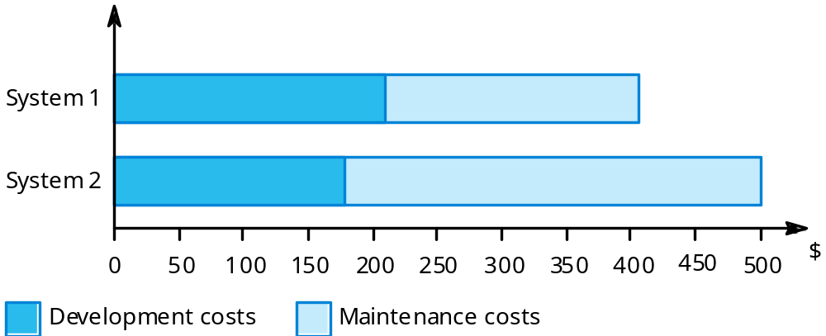
软件维护成本
软件维护成本是很昂贵的
业务应用系统：维护费用与开发成本大体相同
嵌入式实时系统：维护费用是开发成本的四倍以上

Slide 15

影响维护成本的因素
  团队稳定性：系统移交后开发团队会解散，人员分配到其他项目中，负责维护的人员通常不是原开发人员，需要花时间理解系统。
  合同责任：维护合同一般独立于开发合同，这样开发人员有可能缺少为方便维护而写软件的动力。
  人员技术水平：维护人员有可能缺乏经验，而且不熟悉应用领域。
  程序年龄与结构：程序结构随年龄增加而受到破坏，不易理解和变更。

Slide 16
软件维护预测
系统哪些部分最容易受到变更影响？
系统哪些部分维护费用将最贵？
预测可维护性
该系统整个生命周期维护成本多少？
预测系统变更
预测维护成本
能够预测到多少变更请求？
该系统下一年度维护费用是多少？

Slide 17
软件维护过程
变更请求
影响分析
版本规划
变更实现
系统发布
缺陷修补
平台适应
系统增强
变更实现
提议的变更
需求分析
需求更新
软件开发
紧急修补
变更请求
分析源代码
修改源代码
移交系统

Slide 18
教学提纲
1
软件交付工作
2
软件演化法则
3
软件维护
4
软件再工程

Slide 19
软件再工程
软件再工程
  重新构造或编写现有系统的一部分或全部，但不改变其功能
  在大型系统中某些部分需要频繁维护时，可应用软件再工程
  再工程的目的是努力使系统更易于维护，系统需要被再构造和再文档化
优势：
减少风险：重新开发一个在用的系统具有很高的风险，可能会有开发问题、人员问题和规格说明问题
降低成本：再工程的成本比重新开发软件的成本要小得多

Slide 20
再工程过程
现有软件系统
理解与转换
再工程的系统
最初程序
程序文档
模块化程序
最初的数据
逆向工程
源代码转换
程序模块化
数据再工程
程序结构改善
结构化程序
经过再工程
的数据

Slide 21
再工程过程
源代码转换
代码从原有的程序设计语言转换到一种新语言
逆向工程
分析程序并抽取信息记录其结构和功能
程序结构改善
分析和修改程序的控制结构，使其更易读和好理解
程序模块化
重新组织程序的结构
数据再工程
改变程序处理的数据以反映程序的变更

Slide 22
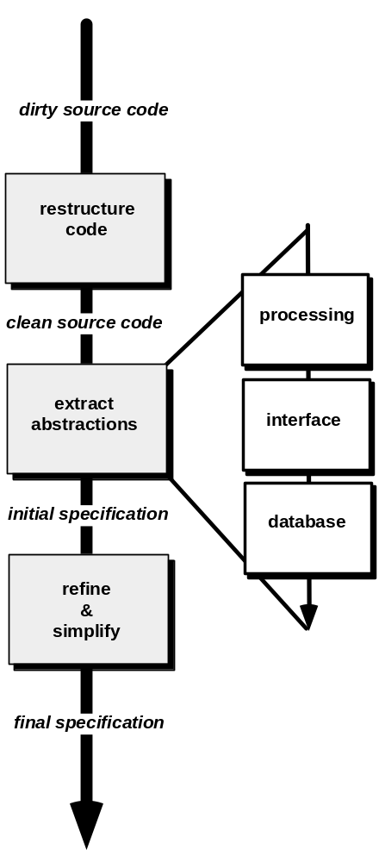
逆向工程
逆向工程是以复原软件的规格说明和设计为目标的软件分析过程
大多数情况下，逆向工程弥补缺乏良好文档的问题
开发阶段的文档与维护阶段的文档可能是不一致的
开发阶段编写的程序文档在维护阶段是非常有用的

Slide 23
谢谢大家！
THANKS

